Slide 1

VÄLKOMMEN TILL
INFORMATION

Slide 2
Målsättningen med informationen
Kort fakta om Sicklahus
Underhållsplan och kommande renoveringar
Solceller
Tidsplan för större projekt mellan 2022 – 2028
Verksamhetsanalys & ekonomi
Besparingsåtgärder
Källsortering
Energikostnader
Lite av varje
Felanmälan och kontakt med förvaltare

Slide 3
MÅLSÄTTNINGEN MED INFORMATIONEN
- Förbereda vad som är på gång
- Ekonomi om dagsläget och framtid
- Frågor och svar
- Tydlighet
- Skapa tillhörighet, delaktighet och engagemang
- Mötas, ökad trivsel och bra boendemiljö

Slide 4
KORT FAKTA Brf SICKLAHUS
Lägenheter: 311 lägenheter, varav 298 (+1) är bostadsrätter och 12 är hyreslägenheter.
Lokaler och förråd: 15 lokaler och 40 förråd.
Omsättning år 2023: Ca 15 miljoner kr, varav 10 miljoner kr är medlemsavgifter
2,5 miljoner kr lokalhyra, 1 miljon kr hyreslägenheter, 1 miljon kr p-platser
Budgeterat resultat: ÅR 2022: Överskott på ca + 100 000 kr
Lån: 34 miljoner + 10 miljoner kr nytt lån fr.o.m. 31 dec 2022
Snitträntan ökar från ca 0.65% till 1.52% under 2023
På banken: Ca 9 miljoner kr på banken = nettobelåning nov 2022 ca 25 miljoner

Slide 5
UNDERHÅLLSPLAN OCH KOMMANDE RENOVERINGAR

Slide 6
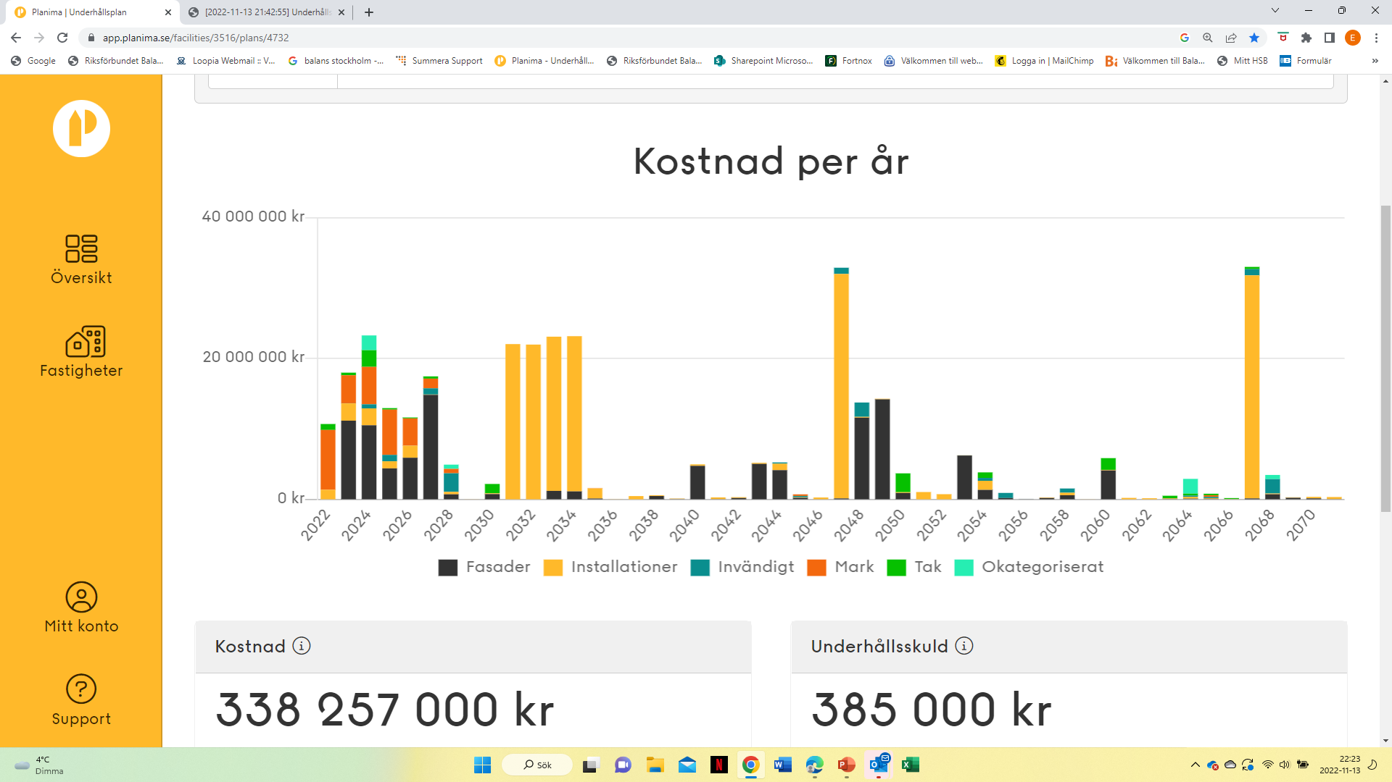

Slide 7
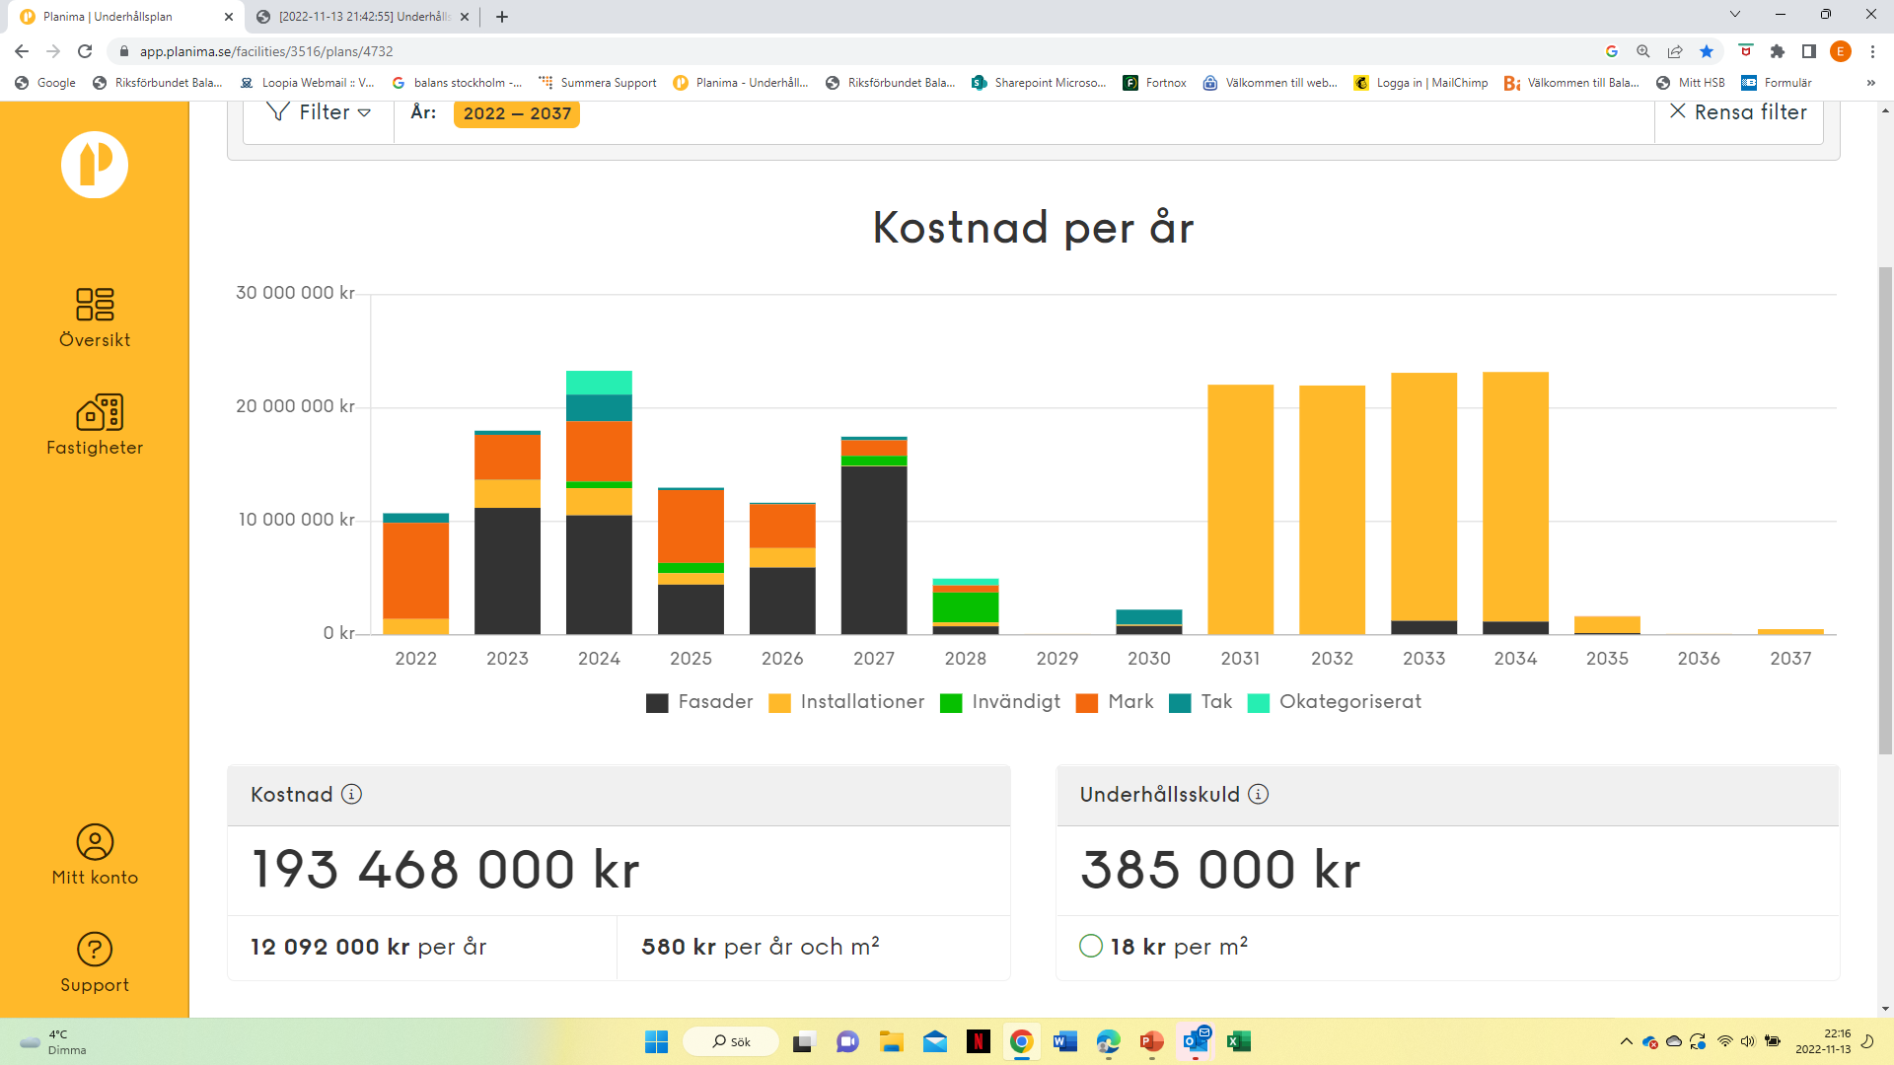

Slide 8
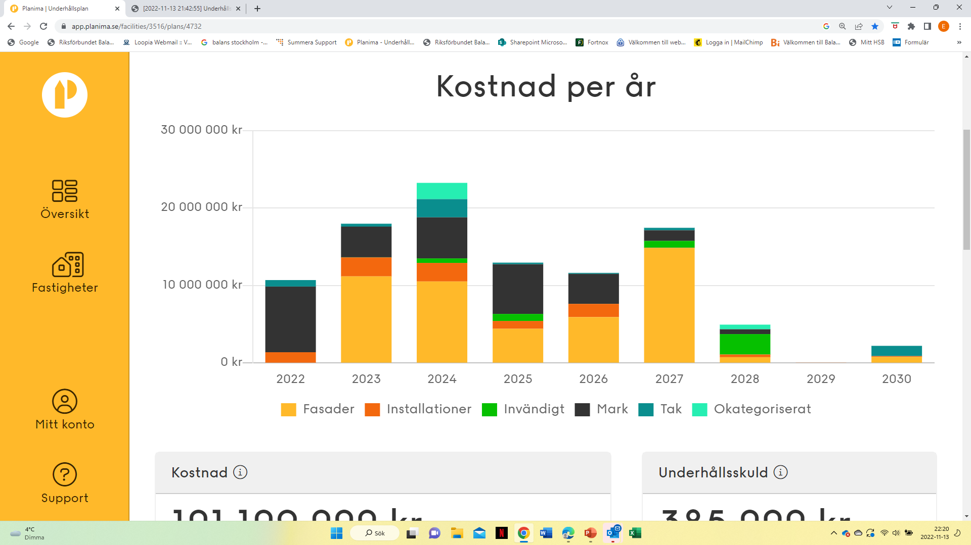

Slide 9
STATUS STÖRRE PROJEKT
Markdränering Sickla strand 74–86 börjar att bli klar.
Oktober till december dränering Sickla strand 70 – 72 och 62 – 66.
Byte av balkonger och renovering av fasader kommer att starta på SS 74–86 i början av 2023. Detta arbete beräknas vara klart vintern 2024. Parallellt påbörjas fastigheten SS 70–72.
Finplaneringen av mark och rabatter påbörjas omgående när fasader och balkonger är klara.
Målning av trapphus, dörrar till allmänna utrymmen och källarfönster planeras efter att fasadrenoveringen är utförd på respektive hus på Sickla strand.
Renovering av altan på restaurangen SS 64 beräknas att utföras under hösten 2023.

Slide 10
Byggnation av tak över piskbalkong på Atlasvägen 61 nov – dec 2023.
Renovering av avluftningsrören på vindarna på Sickla strand nov-dec. 2022
Skador på fasad AV 61 kommer att åtgärdas under 2023.
Byte av ingående varm- och kallvattenstråk (rör) i källarna på Sickla strand.
Arbetet har inte beslutats pga. besparingsskäl. Mer info kommer.

Slide 11
Radonmätning pågår. Mer info kommer när den är klar i vinter.
Energibesparande åtgärder
Installation av sensorer på allmänbelysning
Injustering av torkutrustning
Installation av ventilation i tvättstugorna
Förbättra sophantering för att bli effektivare och besparande
  Planera för att sammanföra alla sopor till ett utrymme per gård.
  Samspel med boende innebär stora besparingsmöjligheter.

Slide 12
SOLCELLER, KOLLEKTIV MÄTNING EL, LADDPLATSER
Läget med höga elpriser gör att frågan om att investera i solceller har kommit en ny dager. För ett halvår sedan såg det ut som en olönsam investering, i dag är det intressant.
Solceller kommer (förmodligen) att vara lönsamt på längre sikt även om elpriserna skulle sjunka från dagens höga nivå
Styrelsen kommer att ta fram ett underlag för investeringsbeslut under hösten. Det kommer därefter att presenteras för medlemmarna.
Vi har bestämt att pausa frågan om kollektiv mätning av el och laddplatser för elfordon i avvaktan på att underlaget om solceller är klart

Slide 14
STAMBYTE
I samband med stamspolning utfördes en inventering av stammarna med bl.a. ultraljud. Stammarnas skick bevakas och underhålls kontinuerligt.
Har ni planer för egna renoveringar, så kontakta styrelsen för godkännande och för mer info
Sickla strand: Stammarna byttes runt 1990 i de flesta lägenheter. Bedöms bli aktuellt inom 10-15 år. Vissa är äldre och byts under 2022 – 2023. Några byttes ut 2019. Åtgärdat akut i tvättstugorna på SS 19 och 82.
Atlasvägen: Byttes i badrum 1997 och kök 2011. Byte om 20–30 år.

Slide 15
VERKSAMHETSANALYS & EKONOMI

Slide 16
FÖRUTSÄTTNINGAR
Vi har alla en ny situation med hög inflation, stigande räntor som leder till ökade räntekostnader, högre elpriser och en oro kring världsläget.
Osäkerheten om framtida kostnader är betydande.
Bostäder och fastigheter i övrigt måste skötas och underhållas på bästa möjliga sätt.
Det är en utmaning att möta kostnadsökningen samtidigt som vi måste gå vidare med de stora renoverings- och underhållsprojekten.
Och vissa driftkostnader kan vi faktiskt hålla nere om vi hjälps åt. Vi vill få med alla boende på tåget…

Slide 17
VERKSAMHETSANALYS SAMMANFATTNING
Brf Sicklahus ekonomi har goda fundament. Föreningen är lågt belånad och har låga driftkostnader.
Detta tillsammans med att det ska utföras stora underhållsåtgärder närmaste åren
Samtidigt som både räntan och elpriser stiger kraftigt innebär att föreningen behöver höja sina årsavgifter påtagligt kommande åren.
Eftersom föreningens värmeproduktion drivs med hjälp av el innebär det att de kraftigt stigande elpriserna påverkar föreningen i större utsträckning än genomsnittet.

Slide 18
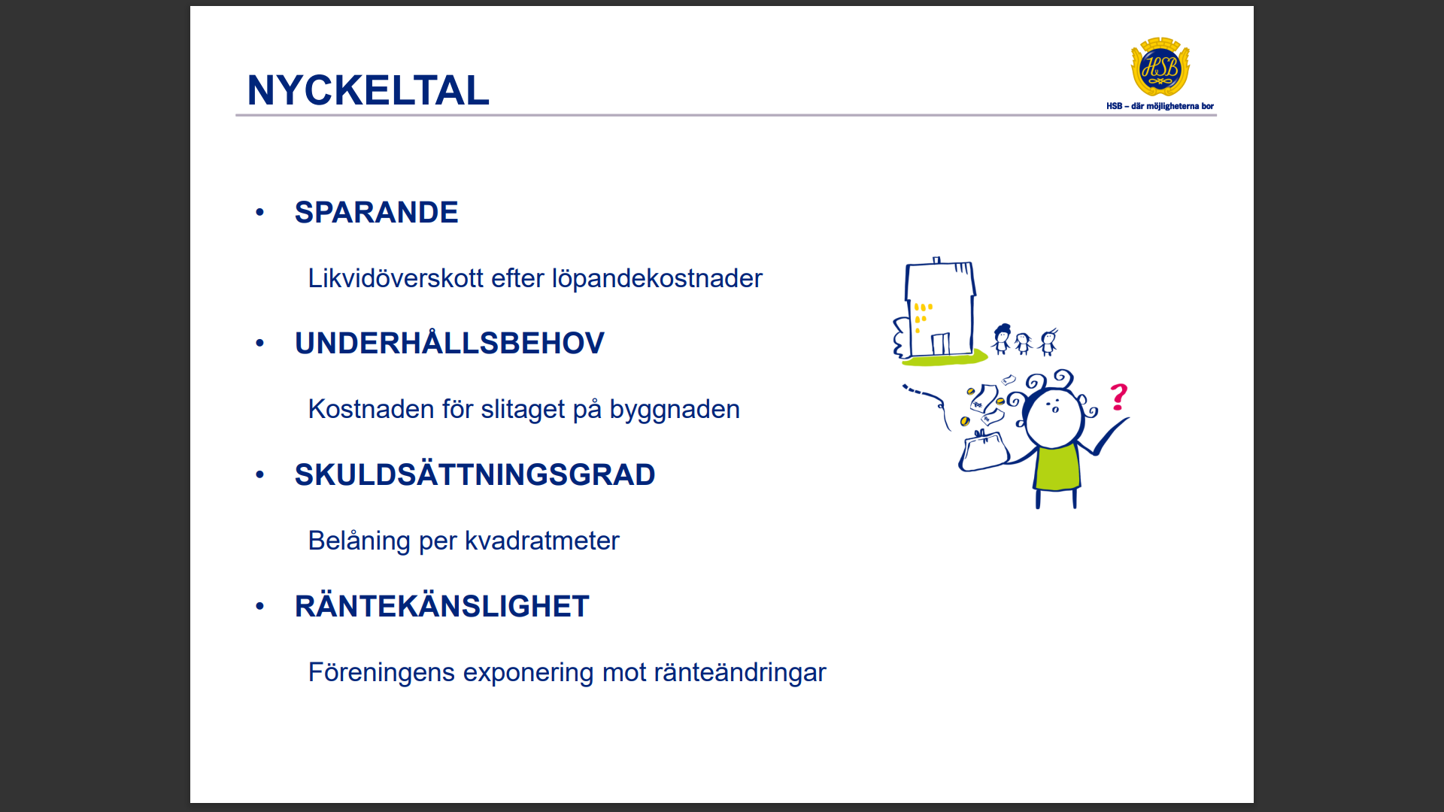

Slide 19
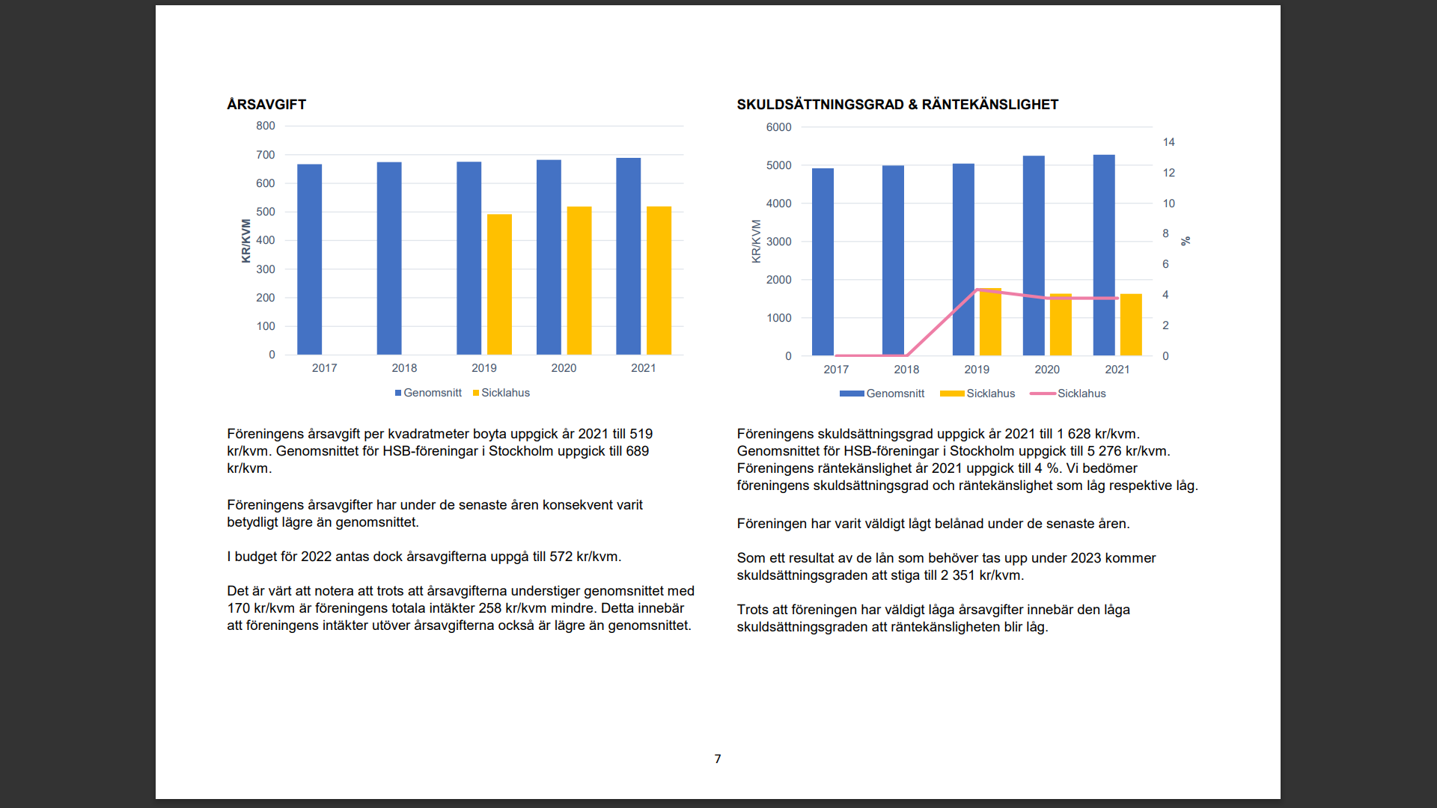

Slide 20
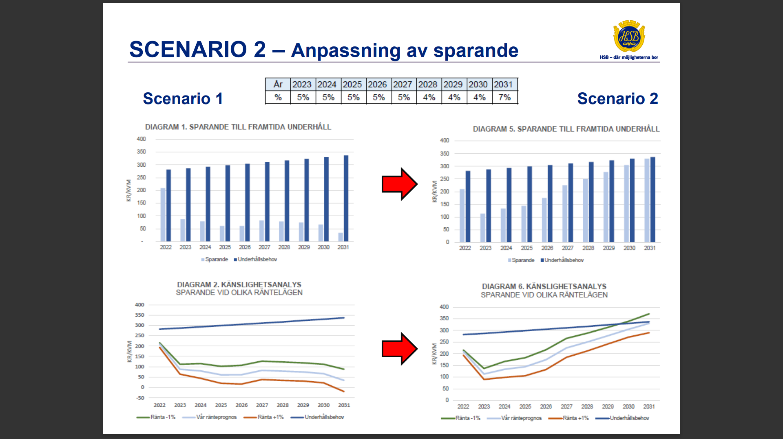

Slide 21
ÅTGÄRDER
Styrelsen har beslutat att höja avgifterna med 5 % från och med den 1 jan 2023
  Från 572: - per kvm till 600: - per kvm och år
Ytterligare avgiftshöjningar kommer behöva genomföras även de kommande åren.
Omfattningen är bland annat beroende av hur ekonomin i samhället utvecklas

Slide 22
VI KAN HJÄLPAS ÅT ATT HÅLLA NER FÖRENINGENS KOSTNADER
Vi kan exempelvis spara energi, källsortera sopor och vårda våra fastigheter.
På så sätt kan alla bidra till en ekonomiskt hållbar och bra boendemiljö.
Styrelsen kommer att se över:
  Vilka intäkter vi kan skapa och öka.
  Kostnader som leverantörsavtal, låneräntor, upphandlingar och besparingar
  Vilka besparingar vi kan göra, tex. el, förbättrad sophantering etc.

Slide 23
VI KAN BLI (ÄNNU) BÄTTRE PÅ ATT SOPSORTERA
Kostnaden för sophämtning är en stor kostnadspost för föreningen.
Årskostnaden är 750 000 kronor och avgiften har ökat med över 50 procent på bara några år.
AVGIFTERNA ÄR BETYDLIGT HÖGRE FÖR OSORTERADE SOPOR, SOM EJ KAN ÅTERVINNAS, JÄMFÖRT MED SORTERADE SOM DÅ KAN ÅTERVINNAS T. EX. NYA FÖRPACKNINGAR, GLAS, TIDNINGAR ETC.
Hela syftet är att vi alla ska sortera! Vi måste sortera både för att hålla föreningens kostnader nere och för att hjälpa miljön.
Sortera alla de vanliga avfallstyperna dvs. matavfall, plast, metall, glas, tidningar, elavfall, grovavfall, batterier och pappersförpackningar i föreningens soprum.

Slide 24
HUR GÅR DET DÅ?
Jo, visst har det blivit mer sorterat och mindre osorterat avfall.
Men vi kan göra det ännu bättre, så vi fortsätter att tjata. ;))
Blir det inte bättre är vi tvungna att sänka servicenivån och ta bort ex. möjligheten att lämna grovsopor!
Mindre Restavfall och Grovsopor! Här lämnas bara sådant som inte kan källsorteras.
Papperspåsar och kartong sorteras som pappersförpackningar – lägg dem inte i tidningskärlet.
Exempelvis pizzarester sorteras som matavfall och pizzakartongen som pappersförpackning.
Platta till kartonger/förpackningar innan du slänger dem.
Det finns såklart vissa saker som du INTE får slänga i våra soprum, t ex miljöfarligt avfall (gamla färgburkar, lösningsmedel mm), stora möbler, bygg- och rivningsavfall, läkemedel m.m.
De måste du själv transportera till återvinning.

Slide 25
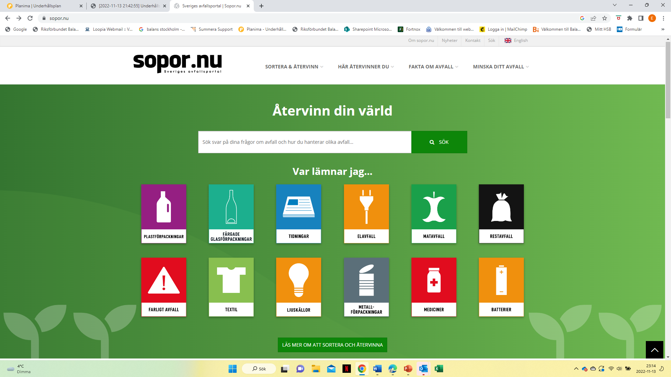
STATUS STÖRRE PROJEKT OCH UNDERHÅLLSPLAN
• Markdränering Sickla strand: Gården 74–86 börjar att bli klar.
Finplaneringen av mark och rabatter kommer att utföras när fasad- och balkongrenoveringen är avslutad. I slutet av oktober påbörjas arbetet med dränering på Sickla strand 70 – 72 och 64 – 66.
• Byte av balkonger och renovering av fasader kommer att starta på SS 74–86 i början av 2023. Detta arbete beräknas vara klart hösten/vintern 2023. Parallellt påbörjas fastigheten SS 70–72. Finplaneringen av mark och rabatter påbörjas omgående när fasader och balkonger är klara.
• Målning av trapphus, dörrar till allmänna utrymmen och källarfönster planeras efter att fasadrenoveringen är utförd på respektive hus på Sickla strand.
• Renovering av altan på restaurangen SS 64 beräknas att utföras under 2023.

Slide 26
SPARA PENGAR GENOM ATT SPARA ENERGI!
Sicklahus har haft ett mycket fördelaktigt elavtal som nu går ut i november.
Nytt avtal har tecknas under hösten.
Nya elavtalet kommer att innebära radikalt högre elkostnader.
Förbrukningen kostade 40 öre tidigare och kommer nu kosta ca 2 kr. 5 gånger mer!
Förbrukning kwh/år | pris per kwh inkl moms
1.500.000 | kwh 0,40 kr | 600.000 kr
1.500.000 | kwh 0,87 kr | 1.300.000 kr
 | 1,27 kr | 1.900.000 kr
1.500.000 | kwh 1,88 kr | 2.820.000 kr
1.500.000 | kwh 0,87 kr | 1.300.000 kr
 | 2,75 kr | 4.120.000 kr

Slide 27
VI BEHÖVER ALLA BIDRA TILL ATT
MINSKA VÅR ELANVÄNDNING.
Genom att minska elförbrukningen kan vi dessutom bidra till att pressa ner elpriset.
Och minska risken för elbrist i Sverige i vinter.
Valen vi gör i dag kan påverka hur situationen ser ut i morgon.
Varje liten förändring gör stor skillnad i det stora hela, om vi hjälps åt.
För nu räknas varje kilowattimme.

Slide 28
VI HAR REDAN VIDTAGIT FLERA ÅTGÄRDER
- Installerat rörelsesensorer på belysningen i allmänna utrymmen
- Justerat bergvärmen. Dragit ner temperaturen dagtid med ca 1 grad.
- Installera rörelsesensorer i trapphuset på Atlasvägen 61 och på vinden.
Vi fortsätter arbetet med att identifiera energibesparande åtgärder.

Slide 29
EFFEKTIVT FÖR ATT MINSKA FÖRENINGENS ELFÖRBRUKNING
- Hushålla med varmvatten, duscha kortare,
- Spola av disken med kallvatten
- Fylla tvättmaskiner till max
- Använda torkutrustningen så sparsamt som möjligt.
På föreningens hemsida finns tips om vad du som medlem kan göra för att minska din egen elförbrukning i lägenheten (hushållsel).

Slide 30
LITE AV VARJE

Slide 31
NY LÄGENHET PÅ SICKLA STRAND 51
Den nya lägenheten på Sickla strand 51, som Brf Sicklahus har byggt om från lokal till lägenhet, har drabbats av en omfattande vattenskada.
Renoveringsarbetet pågår.
Vi räknar med att kunna lämna lägenheten till försäljning genom mäklare i januari 2023.

Slide 32
SKYDDSRUM
Styrelsen har låtit göra en inventering av skyddsrummen.
Det visar sig det behöver vidtas åtgärder för att de ska leva upp till de krav som ställs på skyddsrum.
Vi undersöker nu vad åtgärderna kan komma att kosta.
Rummen kan tills vidare betraktas som ”skyddande rum”.

Slide 33
NYA REGLER FÖR ELSPARKCYKLAR
Från och med 1 september är det parkeringsförbud för elsparkcyklar på gång- och cykelbanor enligt en ny lag.
För föreningens medlemmar innebär detta att elsparkcykel ska parkeras vid våra cykelställ.

Slide 34
MER INFO
- Andrahandsuthyrning. Ansökan och tillstånd en begränsad tid eller för giltiga skäl
- MITT HSB Gå in och lämna dina kontaktuppgifter; telefon och email
- Städa i tvättstugan! Kostnadsbesparing ca 400 000 per år = 4- 5 % höjning!
- OVK kontroll har skett. Justeringar kommer att ske i lägenheter och lokaler.
- Förbättrad skyltning av parkeringsplatser och parkeringsförbud.

Slide 35
SKÖTSEL TIPS
Rensa avloppet i badrum
Spola inte ner matrester och olja.
Byt filter på din köksfläkt
Tips på vad du själv kan åtgärda vid ex. stopp i avlopp, byta säkring
https://www.hsb.se/stockholm/bo-i-hsb/bo-i-bostadsratt-eller-hyresratt/skotseltips/

Slide 36
FELANMÄLAN
- Info på vår hemsida Länk till Felanmälan www.sicklahus.se
- På fastighetsskötaren Rubins hemsida genom att klicka på länken och beskriv ditt ärende.
- Under dagtid ring RUBIN Fastighetsservice på telefon 08-744 26 01
AKUTA FEL Där fara föreligger eller att felet kan orsakar större skada om det inte åtgärdas.
– Dagtid ring RUBIN Fastighetsservice på telefon 08-744 26 01
– Jourtid mellan kl. 16.00–07.00 samt helger ring 08-25 66 62.
I annat fall vänta med felanmälan till närmaste vardag och kontakta RUBIN Fastighetsservice
OBS! Att kalla ut Jouren kostar extra.
Om det är ditt ansvar som lägenhetsinnehavare så får du stå för kostnaden.

Slide 37
KONTAKT MED FÖRVALTAREN
För ekonomiska frågor avier, andrahandsuthyrningar, parkeringsplatser, överlåtelser/ försäljning av bostad etc.
HSB Stockholm, Kund och Medlemsservice 010-442 11 00
service.stockholm@hsb.se

Slide 38
FÖR KONTAKT MED STYRELSEN
Skicka mejl styrelsen@sicklahus.se
Inte felanmälan, andrahandsuthyrningar, överlåtelser ekonomi/ avier
Inga akuta ärenden denna väg.
Kansliet på sickla strand 82 Här finns en postlåda utanför dörren.

Slide 39
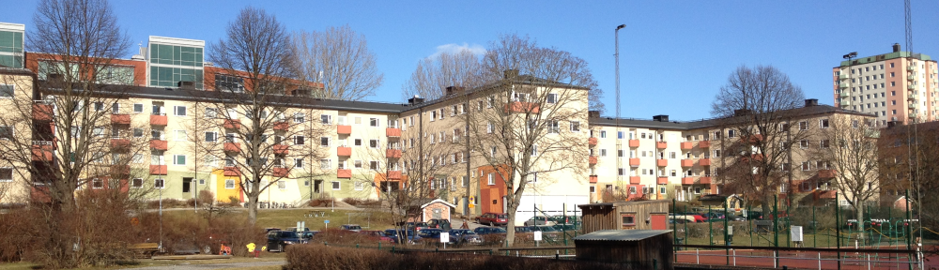
TACK FÖR ATT KOM OCH VAR DELAKTIGA!

